Slide 1
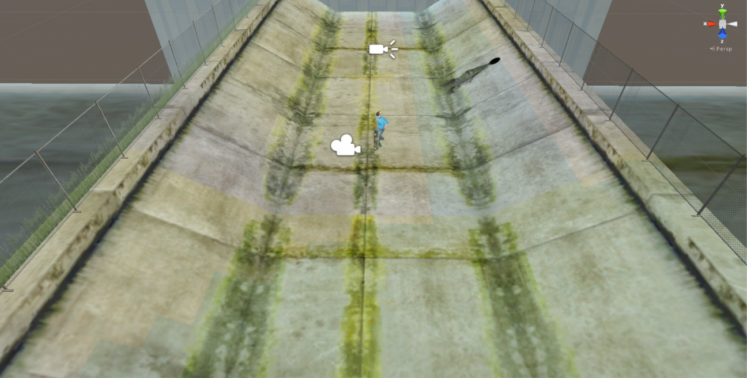
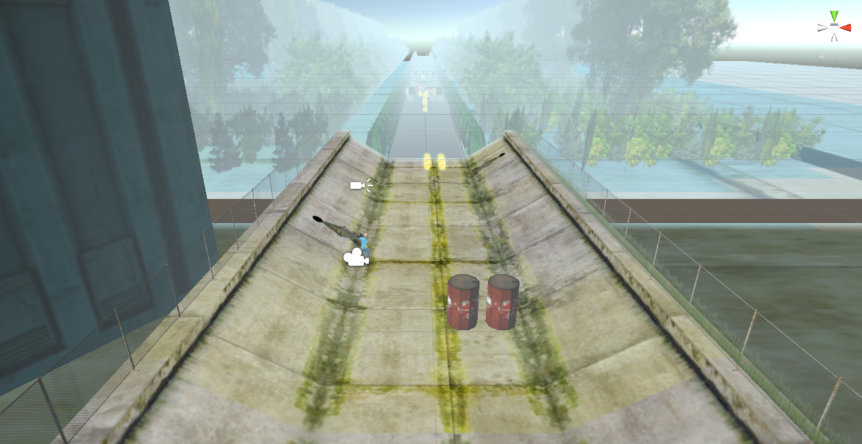
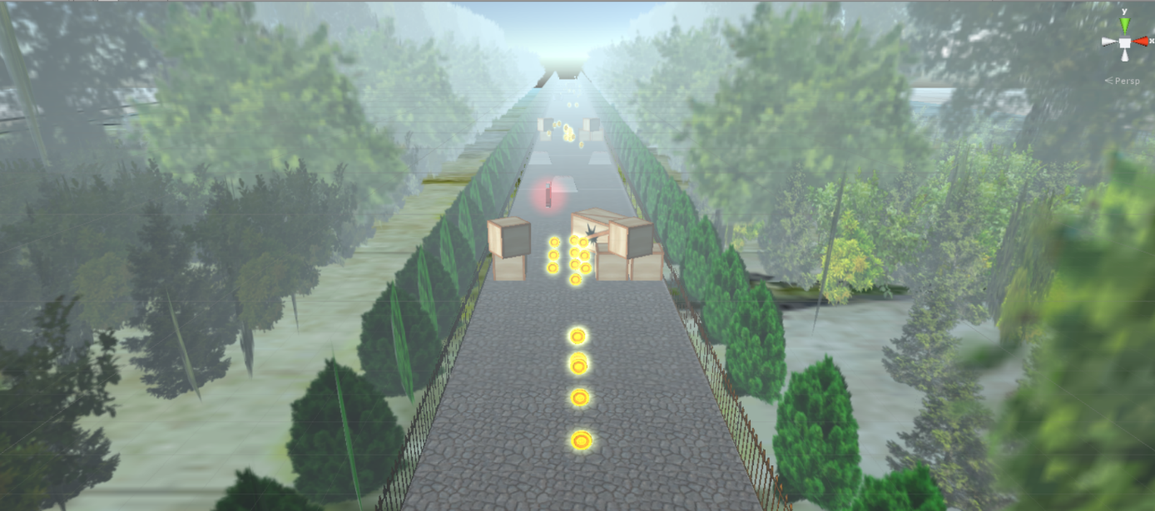
map
직진형 트랙

Slide 2
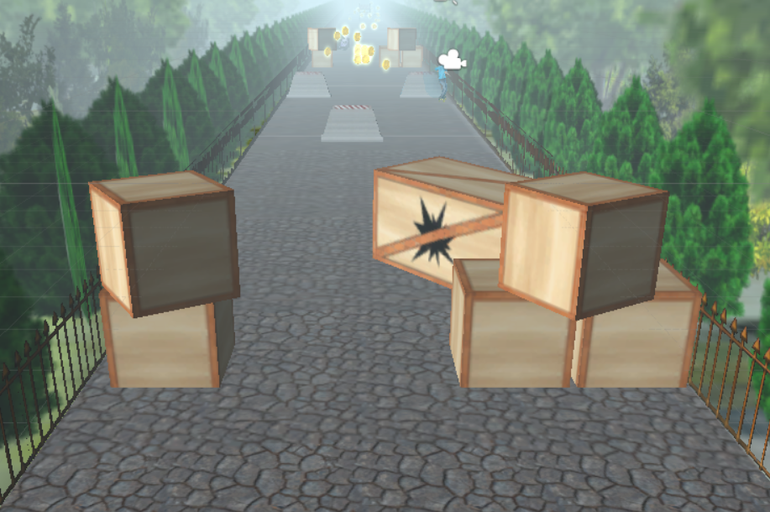
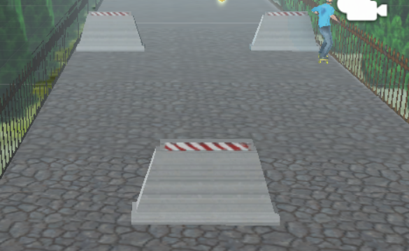
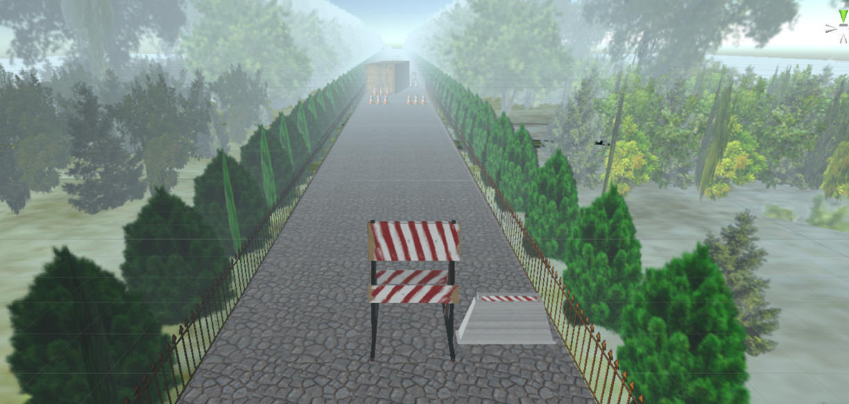
barrier
Animator controller에서 skate sate(기본 동작)에서 crash(넘어짐 동작)방향으로 트랜지션을 생성하고 그 트랜지션의 조건으로 bool 형 파라미터 ‘IsCrashing’ is true를 지정한다.
그리고 각각 사물에 ‘barrier’라는 tag을 붙혀 playercontroller에 player가 barrier에 collision 되었을 경우, animation controller 파라미터 ‘isCrashing’이 ture가 되는 조건문을 넣는다.
따라서 다음 map에서 보이는 barrier의 tag이 되어 있는 object들과 player가 만날 경우, 즉, 부딪힐 경우 player은 넘어짐 동작으로 이어지며 게임은 끝이 난다.

Slide 3
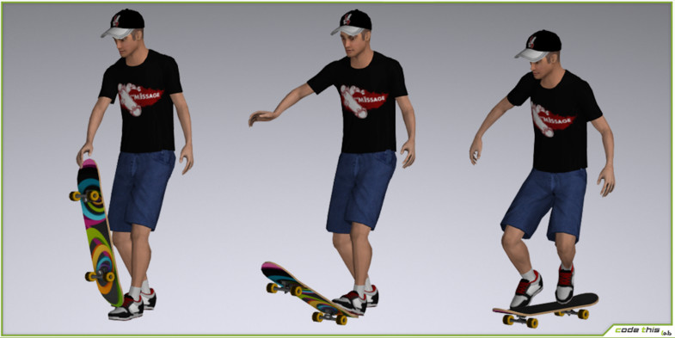
시작
trigger

Slide 4
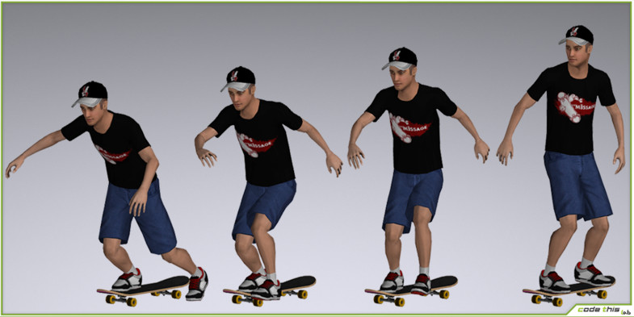
부스터
다음 그림에서 보이는 것 과 같이 미리 학습시켜 놓은 트레이닝 셋과 동일한 모션이 인식이 될 경우 부스터로 인식되어 player의 3D vector의 속도를 증가시켜 아바타의 진행속도를 가속화 시킨다.

Slide 5
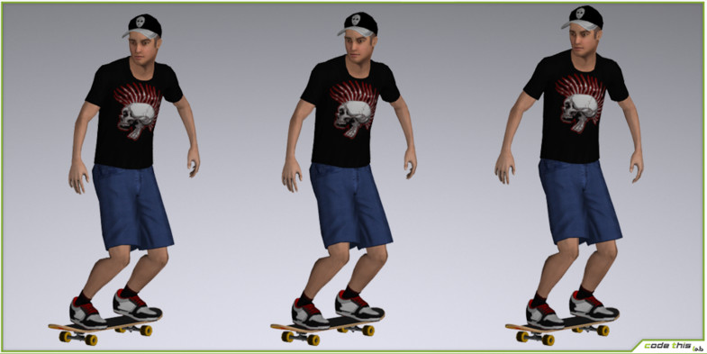
직진2
skate
게임 특성상, 별도의 모션을 취하지 않아도 기본속도로 player가 skating을 하는 것이 default값이다.

Slide 6
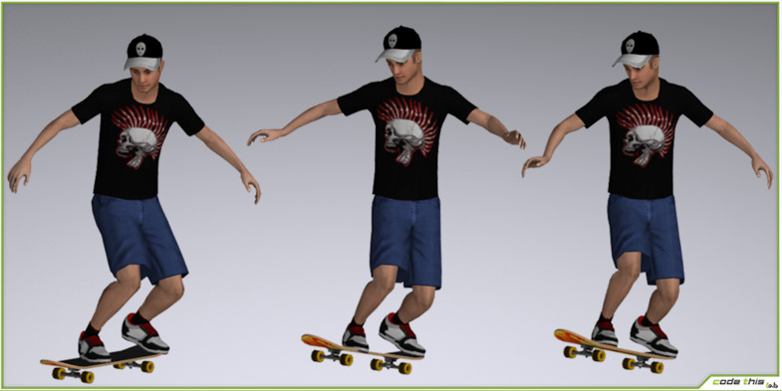
좌/우 방향
다음 그림에서 보이는 것 과 같이 미리 학습시켜 놓은 트레이닝 셋과 동일한 모션이 인식이 될 경우, 방향전환으로 인식한다. 방향전환으로 인식하면 input controller에서 left, right 파라미터를 true로 전환한다. default값인 skating state의 상태를 유지하며 movedirection의 y축과 z축의 상태는 유지하며 x좌표의 진행에 변화값을 준다.

Slide 7
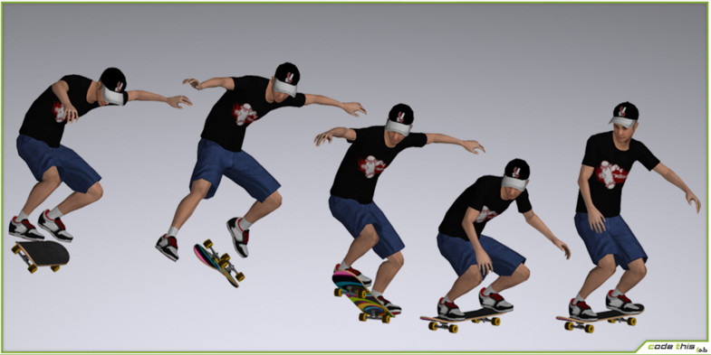
점프
검지와 중지 손가락이 바닥으로부터 일정 높이 이상 올라가면 점프라고 인식하며 특정 파라미터 값을 갖는다. 따라서 이 파라미터가 true가 될때 skate state에서 jump aninmation으로 변환되도록 구조를 생성한다.

Slide 8
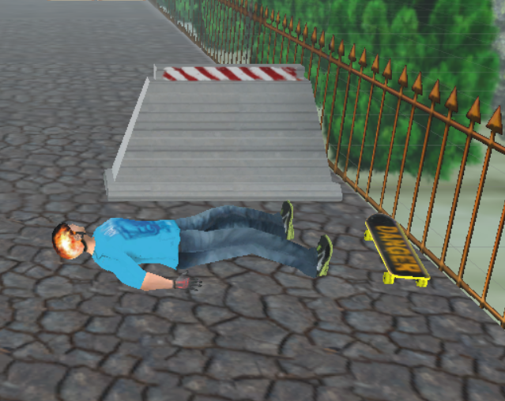
넘어짐
Object와 부딪히는 면의 방향에 따라 Crashleft, Crashright, CrashFront, Crashback 총 4개의 넘어짐 동작이 세분화 되어있다.

